Slide 1
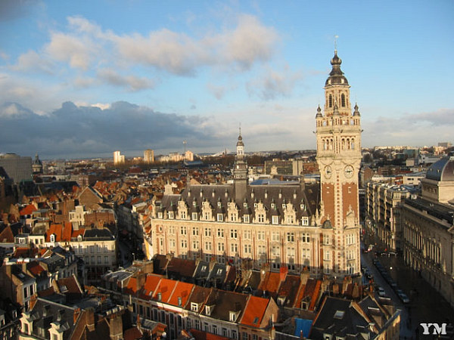

CECR: B2
E. Buytaert
K. Ryckaert
Un ch’ti bonjour !

Slide 2
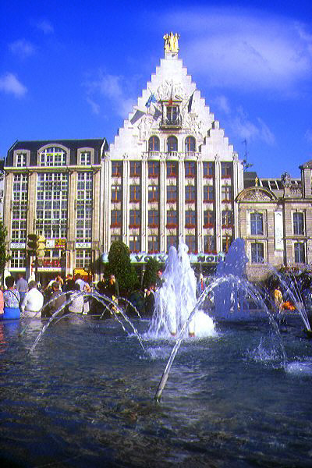
CECR: B2
E. Buytaert
K. Ryckaert
Rue de Vénus, 35
2000 Anvers
BELGIQUE

Slide 3
1. Introduction
2. Tâche
3. Démarche
4. Ressources
5. Conclusion
6. Évaluation

Slide 4
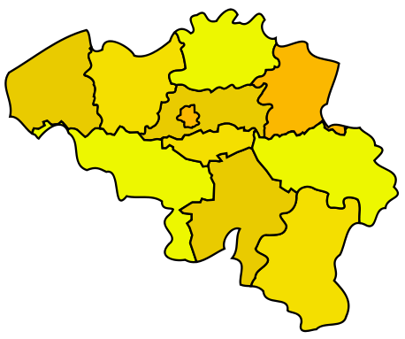
1. Introduction
Qu’est-ce que c’est ?
Quelles provinces peux-tu citer ?
Anvers
Brabant Flamand
Brabant Wallon
Flandre Occidentale
Flandre Orientale
Hainaut
Liège
Limbourg
Luxembourg
Namur
Les provinces sont encore divisées en arrondissement(s).

Slide 5
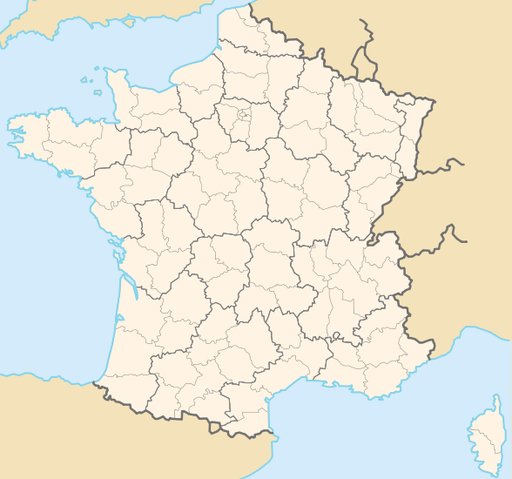
1. Introduction
En France, on dit
« région » et « département ».
Connais-tu cette région ?
Et ce département ?
C’est la Région Nord-Pas-de-Calais.
C’est le département du Nord.

Slide 6

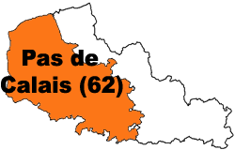
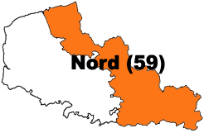
1. Introduction
La Région Nord-Pas de Calais :
Le Pas de Calais
Le Nord

Slide 7

1. Introduction
Regarde la bande-annonce du film Bienvenue chez les Ch’tis en cliquant sur l’image.

Slide 8
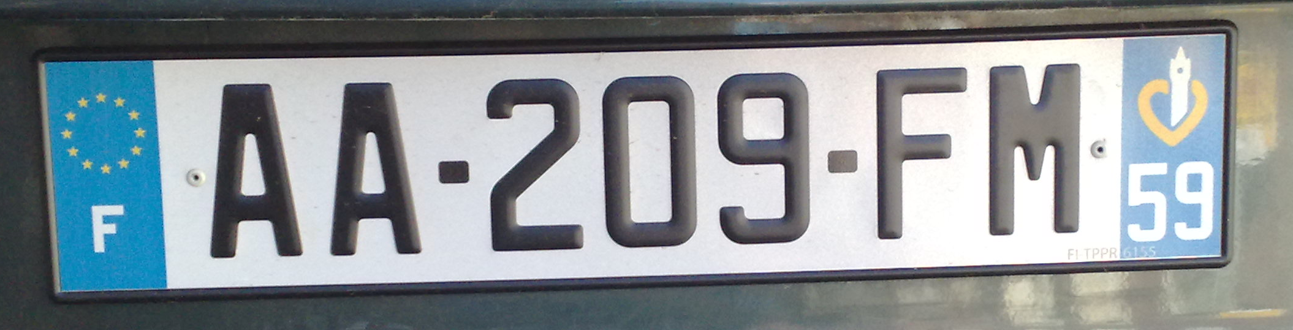
1. Introduction
Clique !
Regarde la vidéo une seconde fois et essaie de :
reconnaître des clichés concernant le Nord.
repérer des caractéristiques typiques du Nord.
Il fait froid dans le Nord.
Il pleut souvent dans le Nord.
Le dialecte du Nord est le ch'timi.
Le numéro du département est le 59.

Slide 9
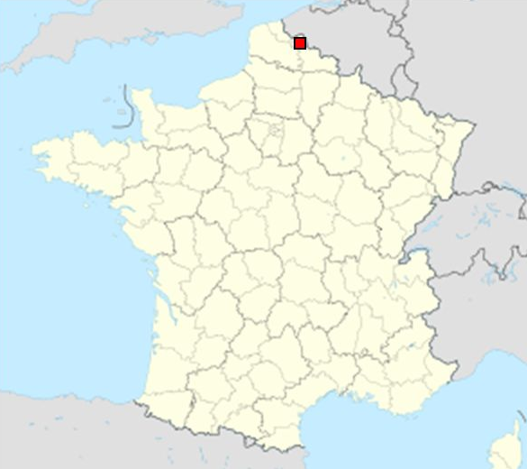
1. Introduction
Cette année, vous allez préparer une visite guidée de …
Lille !

Slide 10
1. Introduction
2. Tâche
3. Démarche
4. Ressources
5. Conclusion
6. Evaluation

Slide 11
2. Tâche : [1] ou [2]
Vous travaillez à deux.
Vous avez deux possibilités :
Tâche [1] :
Vous surfez sur Internet et vous cherchez des informations sur la ville de Lille.
Puis, vous sélectionnez les éléments intéressants.
Avec ces éléments, vous créez un dépliant touristique.
Vous présenterez votre travail aux élèves de 5e.
Après le voyage, chacun écrit un petit rapport.

Slide 12
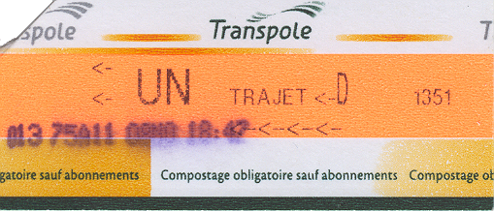
2. Tâche : [1] ou [2]
Vous travaillez à deux.
Vous avez deux possibilités :
Tâche [2] :
Vous surfez sur Internet et vous cherchez des informations sur la ville de Lille.
Puis, vous sélectionnez les éléments intéressants.
Sur base de ces éléments, vous organisez le déroulement de la journée.
Vous présenterez votre travail aux élèves de 5e.
Après le voyage, chacun écrit un petit rapport.

Slide 13
2. Tâche
  Les deux meilleurs dépliants et les deux déroulements les plus intéressants seront publiés sur le site de l’école.
  ↪ Pour les critères d’évaluation, référez-vous à la diapositive 6. Évaluation.

Slide 14
1. Introduction
2. Tâche
3. Démarche
4. Ressources
5. Conclusion
6. Evaluation

Slide 15
3. Démarche pour [1]
A deux, vous cherchez des informations sur Lille :
  Introduction :
    situation géographique, démographique et économique (+/- 80 mots).
  Curiosités touristiques (4 au total) :
    Monuments, musées, théâtres, etc. (+/- 50 mots par curiosité)
  Deux anecdotes culturelles :
    Un plat typique, une personnalité ou un artiste originaire de Lille, …
    (+/- 50 mots par anecdote)
  N’oubliez pas d’inclure quelques photos.

Slide 16
3. Démarche pour [2]
A deux, vous cherchez des informations sur Lille.
Sous forme d’un texte continu, racontez comment la journée se passera :
  Les transports (+/- 40 mots) :
    Trajet aller : point de rendez-vous, heure, prix, etc.
    Trajet sur place : comment peut-on se déplacer et à quel prix ?
    Trajet retour : point de rendez-vous, heure, prix, etc.
  Les curiosités touristiques (4 au total) (+/- 40 mots par curiosité) :
    Que va-t-on visiter ? Quand ?
    Combien ça coûte ? Y a-t-il des réductions pour les groupes scolaires ?
  La restauration (+/- 50 mots ) :
    Prévoyez plusieurs menus pour que tout le monde soit content.
  Aperçu de la journée :
    Faites un schéma récapitulatif
    (Exemple: 7h00: départ en train, 8h00: arrivée à Lille, etc.).

Slide 17

Informations pratiques pour [2]
Le voyage se fera en une journée :
  Pour le départ, il ne faut pas se donner rendez-vous avant 8 h.
  Pour le retour, nous devons rentrer à 20 h au plus tard.
Nombre d’élèves qui participent :
  2 Classes de 5e Langues Modernes : 35 élèves en tout
  2 Classes de 6e Langues Modernes : 32 élèves en tout
Dans l’après-midi, prévoyez une plage horaire libre : pendant 1 h ou 1 h 30, les élèves peuvent visiter la ville librement. Après, on se retrouve à un endroit précis.

Slide 18
Présentation pour [1] et [2]
Avant l’excursion, à deux, vous présentez votre travail (max. 5 minutes) :
  Vous faites un résumé de votre travail : vous ne présentez que les informations importantes.
Pendant la présentation, vous faites attention :
  à la prononciation ;
  au rythme ;
  au volume ;
  à l’intonation.

Slide 19
Rapport pour [1] et [2]
Après l’excursion, individuellement, tu écris un petit rapport (min. 150 mots) :
  Conseillerais-tu le voyage à ta famille ou tes ami(e)s ? Pourquoi ?
  Qu’est-ce qui t’a déplu ? Pour quelles raisons ? Comment améliorer ?

Slide 20
Planning pour [1] et [2]
Le voyage a lieu dans 5 semaines.
Aujourd’hui :
  Trouve un partenaire,
  Choisis une tâche : [1] ou [2].
Semaines 1 à 3, vous travaillerez en classe au rythme d’une heure par semaine.
Semaine 4 : les projets seront présentés aux élèves de 5e année.
Semaine 5 : en route pour Lille !

Slide 21
1. Introduction
2. Tâche
3. Démarche
4. Ressources
5. Conclusion
6. Evaluation

Slide 22
4. Ressources pour [1]
http://www.destination-lille-metropole.eu/fr/index2.aspx
http://www.lilletourism.com/aff_nav.php?id_nav=5&DECOUVRIR_LILLE&lg=fr&nav_typ=1
http://www.musenor.com/
http://www.lille3000.com/ [Français > Programme]
http://fr.wikipedia.org/wiki/Lille
http://www.tourisme-nord.fr/cdtnord_fr/Tourisme-Nord-le-guide-de-vos-vacances-et-week-end-dans-le-Nord/Flaner-en-ville2
  Sur ces sites, vous trouverez des événements, des agendas ou calendriers, des brochures touristiques, etc.

Slide 23
4. Ressources pour [2]
http://www.destination-lille-metropole.eu/fr/index2.aspx
http://www.restaurantsdelille.com/restaurant/restaurant-lille-centre-ville.html [choisissez un restaurant > Plats et menus]
www.sncf.fr [Les services SNCF > Consulter les horaires]
http://www.transpole.fr/
http://fr.wikipedia.org/wiki/Transports_en_commun_lillois
www.mappy.fr
  Pour les curiosités, jetez un coup d’œil sur les sites de la diapositive précédente !

Slide 24
1. Introduction
2. Tâche
3. Démarche
4. Ressources
5. Conclusion
6. Evaluation

Slide 25
5. Conclusion
Tu as fait connaissance avec une ville française du nord de la France et ses curiosités touristiques.
Tu as appris à trouver des éléments grâce à des sources francophones.
Tu as sélectionné les éléments pertinents pour ton projet.
Tu as présenté un projet dont tu es l’auteur, à des élèves que tu ne connais pas ou peu.
Tu as lu, écrit et entendu beaucoup de français.
Tu as enrichi tes connaissances linguistiques et culturelles.
Tu as envie de renouveler l’expérience et donc de visiter d’autres villes (françaises ou belges francophones).

Slide 26
1. Introduction
2. Tâche
3. Démarche
4. Ressources
5. Conclusion
6. Evaluation

Slide 27
6. Évaluation : schéma
Voici un schéma qui résume les critères d’évaluation. Vous trouverez tous les détails dans les diapositives suivantes.
Utilisez les critères pour vérifier si votre travail est correct !
 | Pourcentage | Critères | Consignes
Ecrit | 70% | Tâche [1] ou [2] | Informations pertinentes Travail soigné (mise en page) Travail correctement écrit (langue)
 | 20% | Rapport individuel | Contenu et langue
Oral | 10% | Présentation | Contenu et langue
- 10% par jour de retard (cf. Planning, Démarche).

Slide 28
6. Évaluation
 | Critères | Points | ☹ 😐 ☺ - Entre…
Tâche [1] ou [2] | Sélection des informations | /15 | 12,5 - 15 : toutes les informations sont pertinentes et intéressantes, même celles que l’élève est le seul à proposer.
 |  |  | 8,5 - 12 : il y a suffisamment d’informations pertinentes et intéressantes.
 |  |  | 5,5 - 8 : certaines informations ne sont ni pertinentes, ni intéressantes.
 |  |  | 0 - 5 : il n’y a pas suffisamment d’informations pertinentes et intéressantes.
 |  | /5 | 5 : tous les aspects sont abordés (cf. Démarche)
 |  |  | 4 : un aspect n’est pas abordé
 |  |  | 3 : deux aspects ne sont pas abordés
 |  |  | 0 – 2,5 : plus de deux aspects ne sont pas abordés

Slide 29
6. Évaluation
 | Critères | Points | ☹ 😐 ☺
Tâche [1] ou [2] | Quantité | /10 | + 2 : la quantité est respectée (cf. Démarche a)
 |  |  | + 1,5 : la quantité par curiosité est respectée (cf. Démarche b)
 |  |  | + 2 : la quantité est respectée (cf. Démarche c)
 | Mise en page | /7,5 | Utilisation de photos [1] ou Clarté du schéma [2]
 |  | /7,5 | Lisibilité du travail
 | Langue | /15 | 5 : grammaire - accord des verbes
 |  |  | 5 : grammaire - accord des adjectifs
 |  |  | 5 : grammaire
 |  | /5 | choix du vocabulaire
 |  | /5 | formulation

Slide 30
6. Évaluation
 | Critères | Points | ☹ 😐 ☺
Présentation | Sélection des informations | /5 | 3 - 5 : toutes les informations sont pertinentes et intéressantes.
 |  |  | 2,5 : certaines informations ne sont ni pertinentes, ni intéressantes.
 |  |  | 0 - 2 : il n’y a pas suffisamment d’informations pertinentes et intéressantes.
 | Langue | /2,5 | prononciation
 |  | /2,5 | rythme, volume, intonation

Slide 31
6. Évaluation
 | Critères | Points | ☹ 😐 ☺
Rapport individuel | Quantité et contenu | /10 | + 2 : la quantité est respectée
 |  |  | 8 : arguments dans le rapport
 | Langue | /10 | 2,5 : grammaire - accord des verbes et des adjectifs
 |  |  | 2,5 : grammaire
 |  |  | 2,5 : choix du vocabulaire
 |  |  | 2,5 : formulation

Slide 32
Objectifs
Une fois la webquest terminée, les élèves sont capables de…
trouver des informations spécifiques grâce à des sources francophones.
sélectionner des informations pertinentes.
donner des informations dans un français précis et correct.
utiliser un traitement de textes.
rédiger un rapport en donnant leur propre opinion.
sélectionner les informations les plus importantes pour leur présentation aux élèves de 5^{ième}.
donner des informations sur la ville de Lille (e.a. situation sur une carte de France et curiosités touristiques).
mener à terme un travail de groupe.
planifier leur travail en fonction d’un planning donné.

